Slide 1





Ενότητα 3
Οικολογικές Τεχνικές Βαφής και Εκτύπωσης

Slide 2



Σχεδιασμός Βιώσιμης Μόδας
Ενότητα 3: Οικολογικές Τεχνικές Βαφής και Εκτύπωσης
3.1 Περιβαλλοντικά Οφέλη από τις Οικολογικές Τεχνικές Βαφής και Εκτύπωσης.
3.2 Φυσικές Βαφές, Βαφές Χαμηλής Περιεκτικότητας σε Νερό και Ψηφιακή Εκτύπωση.
2023-1-CY01-KA220-HED-000160668

Slide 3
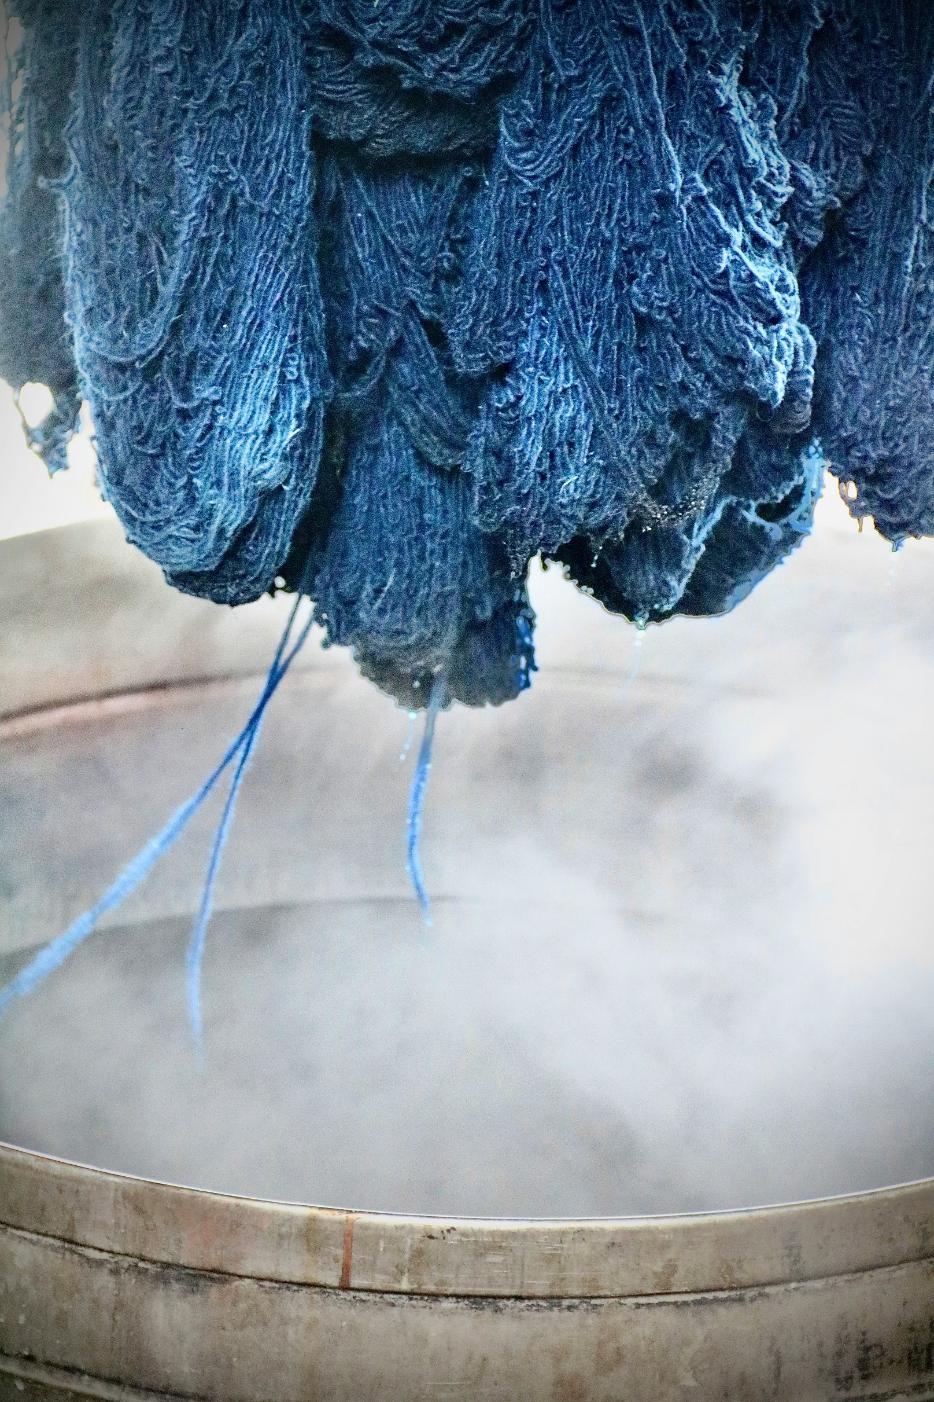
ΕΠΙΣΚΟΠΗΣΗ
Η Ενότητα 3 αναλύει τις φιλικές προς το περιβάλλον τεχνικές βαφής και εκτύπωσης που έχουν αποκτήσει στις μέρες μας μεγάλη σημασία στη βιομηχανία μόδας και κλωστοϋφαντουργίας.
Οι παραδοσιακές μέθοδοι βαφής και εκτύπωσης συνεπάγονται συχνά τη χρήση επιβλαβών χημικών ουσιών, την υπερβολική κατανάλωση νερού και την απελευθέρωση ρύπων στα υδάτινα συστήματα.
Αυτή η ενότητα θα εξετάσει φυσικές τεχνικές βαφής και εκτύπωσης που χρησιμοποιούν καθαρότερες διαδικασίες και εστιάζουν στη μείωση της χρήσης νερού και χημικών.
Φωτογραφία από Jorge Fernández Salas στο Unsplas

Slide 4
3.1 Περιβαλλοντικά Οφέλη από τις Οικολογικές Τεχνικές Βαφής και Εκτύπωσης
Οι φιλικές προς το περιβάλλον τεχνικές βαφής και εκτύπωσης είναι σημαντικές για τη δημιουργία μιας πιο βιώσιμης βιομηχανίας μόδας και κλωστοϋφαντουργίας.
Οι βαφές υφασμάτων και οι τεχνικές βαφής υφασμάτων έχουν πολύ σοβαρές επιπτώσεις στο περιβάλλον.
Η χρήση επιβλαβών χημικών ουσιών που περιέχονται στις βαφές και τα φινιρίσματα των υφασμάτων, η μεγάλη ποσότητα ενέργειας που χρησιμοποιείται και τα λύματα που παράγονται έχουν αρνητικές συνέπειες στο περιβάλλον.
Ανατρέξτε στο Βίντεο: Dyed Without Waste – Developing a Way to Save Water In the Textile Industry.

Slide 5
Περιβαλλοντικά Οφέλη από τις Οικολογικές Τεχνικές Βαφής και Εκτύπωσης
Περιβαλλοντικό Όφελος | Δράση
Μείωση της Κατανάλωσης Νερού | Οι οικολογικές τεχνικές βαφής, όπως η ψηφιακή εκτύπωση και η βαφή χαμηλής κατανάλωσης νερού, μειώνουν σημαντικά τη χρήση νερού.
Μείωση της Χρήσης Χημικών Ουσιών | Οι οικολογικές μέθοδοι χρησιμοποιούν μη τοξικές, φυσικές βαφές ή μελάνια με βάση το νερό, τα οποία ελαχιστοποιούν την απελευθέρωση επιβλαβών ουσιών στο περιβάλλον.
Μείωση της Κατανάλωσης Ενέργειας | Πολλές οικολογικές διαδικασίες βαφής έχουν σχεδιαστεί για να λειτουργούν σε χαμηλότερες θερμοκρασίες μειώνοντας έτσι την κατανάλωση ενέργειας.
Λιγότερη Παραγωγή Αποβλήτων | Η ψηφιακή εκτύπωση κατά παραγγελία και η βαφή μηδενικών αποβλήτων συμβάλλουν στην ελαχιστοποίηση των αποβλήτων υφασμάτων και της υπερπαραγωγής βαφής. Αυτές οι μέθοδοι επιτρέπουν την ακριβέστερη εφαρμογή των βαφών, με αποτέλεσμα τη μείωση της περίσσειας.

Slide 6
Βιοδιασπασιμότητα και Ανανεώσιμοι Πόροι | Οι φυσικές βαφές που προέρχονται από φυτά, έντομα ή ορυκτά είναι βιοδιασπώμενες. Η χρήση φυσικών υλικών για βαφές προωθεί μεταξύ άλλων τη βιώσιμη γεωργία και μειώνει την εξάρτηση από τα ορυκτά καύσιμα.
Βελτίωση της Ποιότητας του Αέρα | Οι οικολογικές εναλλακτικές λύσεις, όπως τα μελάνια και οι βαφές με βάση το νερό, εκπέμπουν ελάχιστες έως καθόλου πτητικές οργανικές ενώσεις βελτιώνοντας έτσι τη συνολική ποιότητα του αέρα.
Μη Τοξικό για Εργαζόμενους/-νες και Καταναλωτές/-τριες | Οι οικολογικές διαδικασίες μειώνουν τον κίνδυνο για την υγεία των εργαζομένων με τη χρήση ασφαλέστερων υλικών. Οι καταναλωτές/-τριες επωφελούνται επίσης από τα μη τοξικά προϊόντα, καθώς είναι ασφαλέστερα στη χρήση και τη φθορά.
Μεγαλύτερη Αντοχή των Υφασμάτων | Οι οικολογικές βαφές μπορούν να βελτιώσουν την ποιότητα των υφασμάτων, καθώς δεν αποδυναμώνουν τις ίνες όσο οι συνθετικές βαφές. Αυτό αυξάνει τη μακροζωία του προϊόντος μειώνοντας την ανάγκη για συχνές αντικαταστάσεις.

Slide 7
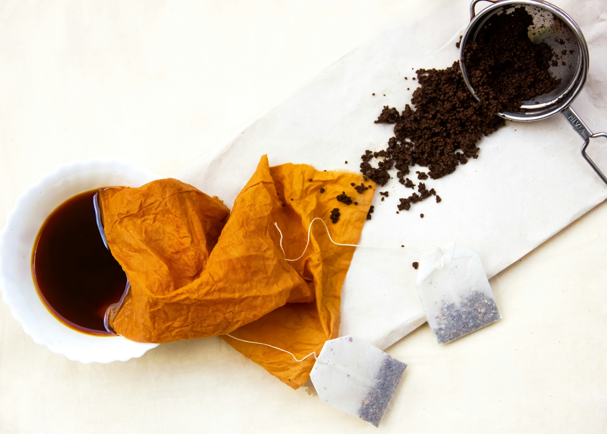
3.2 Φυσικές Βαφές
Οι φυσικές βαφές κάνουν τώρα επανεμφάνιση στο πλαίσιο ενός ευρύτερου κινήματος για τη βιωσιμότητα, τη φιλικότητα προς το περιβάλλον και την ηθική μόδα. Πολλές σχεδιάστριες, όπως η Stella McCartney Eileen Fisher, και μικρότερες βιοτεχνικές επιχειρήσεις ενσωματώνουν φυσικές βαφές στις συλλογές τους.
Ανατρέξτε στο Βίντεο στο YouTube: Eileen Fisher
Φωτογραφία από monica dahiya στο Unsplash

Slide 8
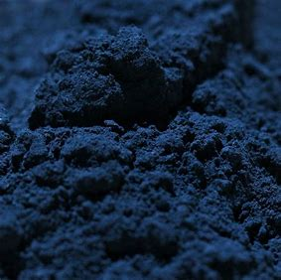
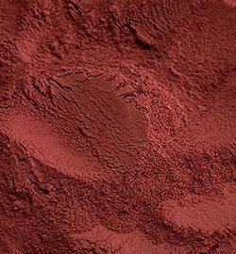
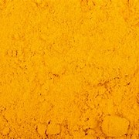
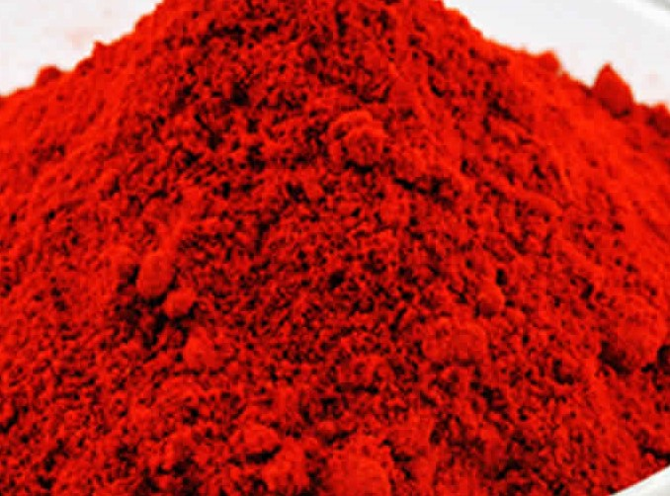
Κοινές Φυσικές Βαφές
Κοχενίλη (από έντομα) για ροζ και κόκκινα χρώματα.
Ίντιγκο (από το φυτό Indigofera) για βαθύ μπλε χρώμα.
Μανδραγόρας (από το φυτό Rubia tinctorum) για κόκκινες αποχρώσεις.
Κουρκουμάς (από το φυτό Curcuma longa) για κίτρινο χρώμα.
Ανατρέξτε στο Βίντεο στο YouTube: How Was it Made? Indigo Dyeing

Slide 9
Οι φυσικές βαφές προέρχονται από φυσικές πηγές, όπως φυτά, ορυκτά, έντομα και μύκητες.
Είναι ανανεώσιμοι, βιοδιασπώμενοι πόροι και προσφέρουν περιβαλλοντικά και κοινωνικά οφέλη, όπως χαμηλό αποτύπωμα άνθρακα και πολύτιμη απασχόληση στις αγροτικές κοινότητες.
Αποτελεί μια σημαντική εναλλακτική λύση σε σύγκριση με τις συνθετικές βαφές, οι οποίες βασίζονται σε πετροχημικές ουσίες και μπορούν να βλάψουν το περιβάλλον.

Slide 10
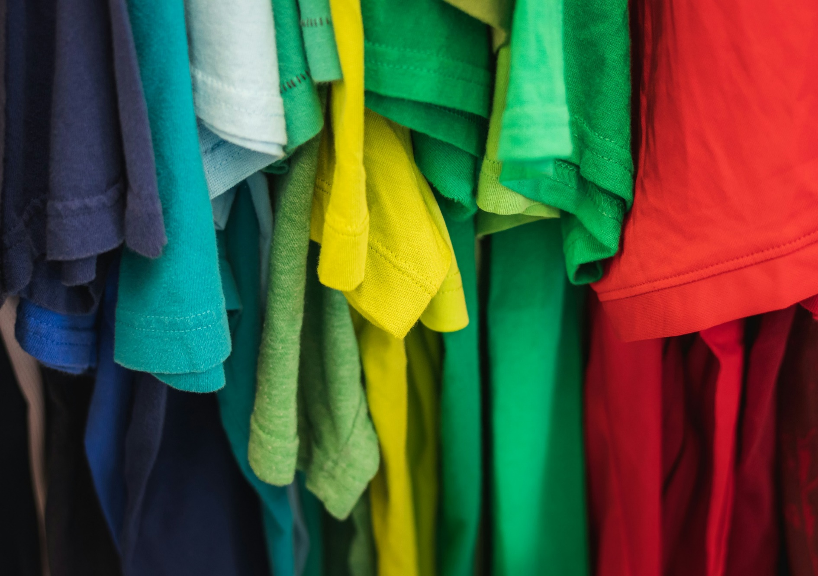
Οι φυσικές βαφές είναι κατάλληλες μόνο για τον χρωματισμό φυσικών ινών και στις περισσότερες περιπτώσεις δεν απαιτούνται στερεωτικά/σταθεροποιητικά βαφής.
Τα στερεωτικά περιλαμβάνουν περιλαμβάνουν από βαρέα μέταλλα, όπως χρώμιο και κασσίτερο, μέχρι κηκίδια βελανιδιάς, μαγιά και ούρα.

Slide 11
Σε σύγκριση με τις συνθετικές βαφές, οι φυσικές βαφές:
    Έχουν μεγάλη ποικιλία χρωματικών τόνων, λόγω της ποιοτικής διαφοράς του βαφείου.
Απαιτούν μεγαλύτερης διάρκειας και πιο αργές βαφές για να επιτευχθεί καλό χρώμα.
Έχουν πιο δαπανηρή διαδικασία.
Φωτογραφία από Greg Rosenke στο Unsplash

Slide 12
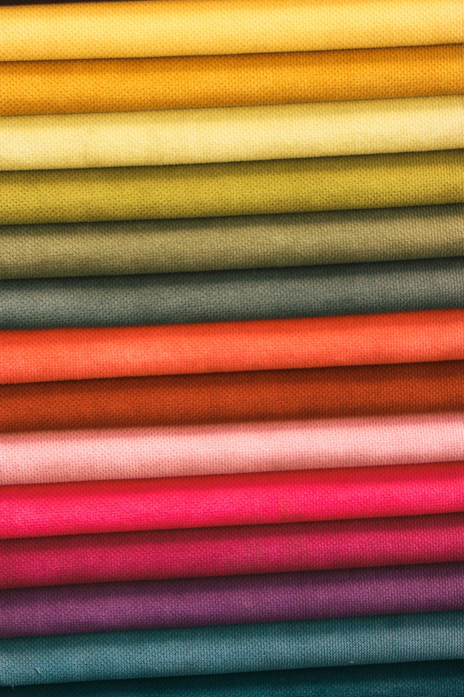
Διαδικασίες και Τεχνικές Βαφής
Η Bαφή με Eμβάπτιση είναι η διαδικασία κατά την οποία το ύφασμα βυθίζεται πολλές φορές σε λουτρό βαφής για να επιτευχθεί η επιθυμητή ένταση χρώματος.

Slide 13
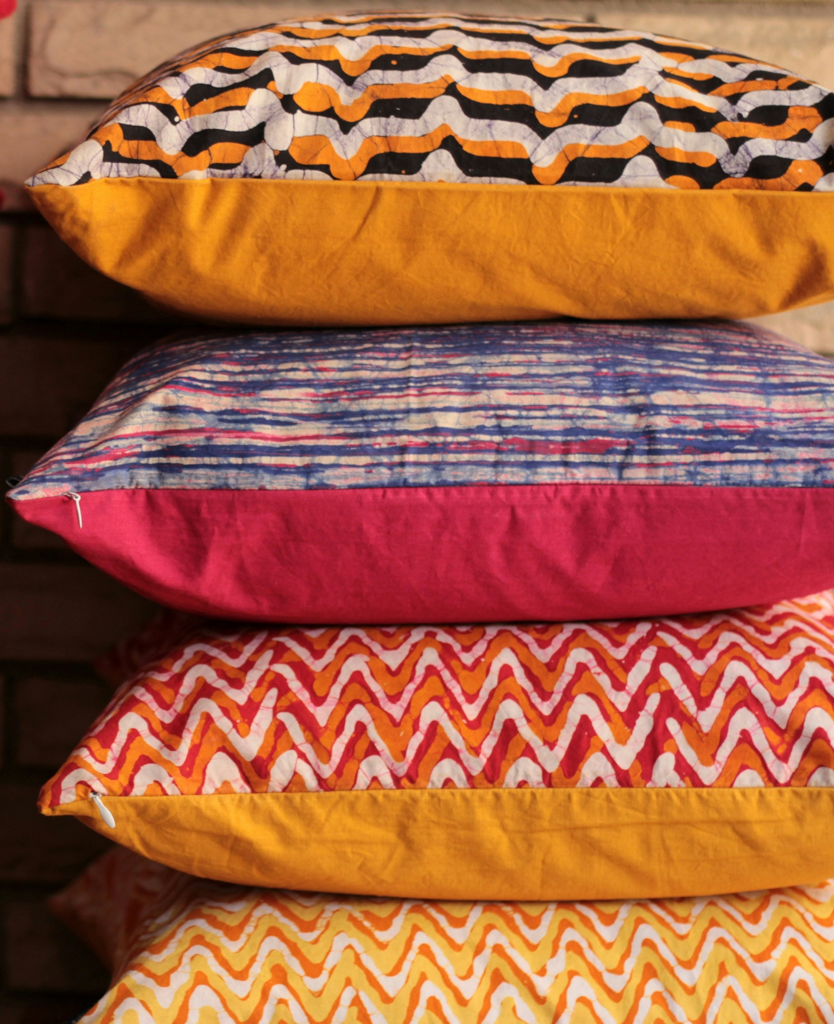
Batik και Shibori:
Το Μπατίκ και το Σιμπόρι είναι τεχνικές βαφής με αντίσταση που περιλαμβάνουν τη δημιουργία μοτίβων με δίπλωμα, δέσιμο ή εφαρμογή κεριού σε υφάσματα πριν από τη βαφή.
Φωτογραφία από Awesome Sauce Creative στο Unsplash

Slide 14
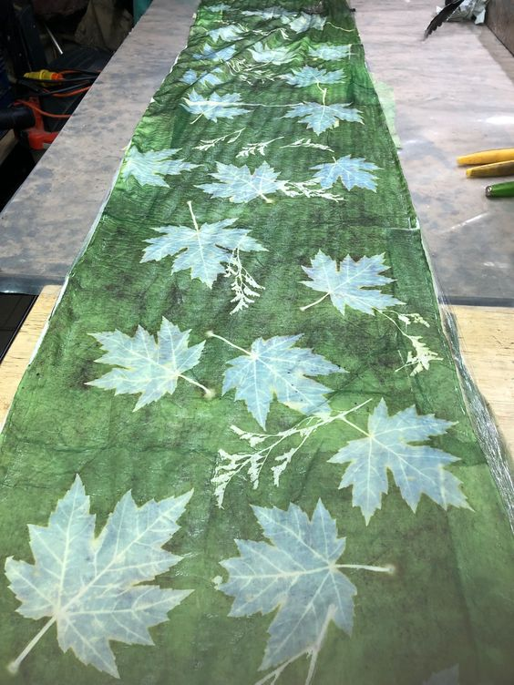
Οικολογική Eκτύπωση:
Η Oικολογική Eκτύπωση (Eco-Printing) είναι μια νεότερη τεχνική που χρησιμοποιεί πραγματικά φύλλα, λουλούδια και άλλα φυτικά υλικά για την άμεση αποτύπωση σε υφάσματα δημιουργώντας φυσικά και μοναδικά σχέδια.
Ανατρέξτε στο Βίντεο στο YouTube: How to make eco print on fabric | Tutorial
Φωτογραφία από: Pat Kresty στο Pinterest

Slide 15
Βαφή Χαμηλής Περιεκτικότητας σε Νερό
Η βαφή με χαμηλή περιεκτικότητα σε νερό είναι μια τεχνική που χρησιμοποιείται για την ελαχιστοποίηση της χρήσης νερού και προσφέρει μια πιο φιλική προς το περιβάλλον εναλλακτική λύση σε σχέση με τις παραδοσιακές διαδικασίες βαφής.
Οι συμβατικές μέθοδοι βαφής απαιτούν έως και 140 - 200 λίτρα ανά κιλό ίνας, ενώ οι τεχνικές βαφής χαμηλής περιεκτικότητας σε νερό χρειάζονται μόνο 1,5 - 2 λίτρα ανά κιλό καθιστώντας την μια βιώσιμη επιλογή για τη βιομηχανία της μόδας.
Άλλα πλεονεκτήματα της βαφής με χαμηλή περιεκτικότητα σε νερό είναι τα εξής:
Οικονομικά Αποδοτική: Η λιγότερη χρήση νερού και ενέργειας μπορεί να οδηγήσει σε χαμηλότερο κόστος παραγωγής.
Καινοτόμα Σχέδια: Αυτή η μέθοδος οδηγεί συχνά σε μοναδικά μοτίβα και χρωματικά εφέ, ιδιαίτερα σε μικρότερες παρτίδες, δίνοντας στους/στις σχεδιαστές/-στριες περισσότερο δημιουργικό έλεγχο στο τελικό προϊόν.

Slide 16
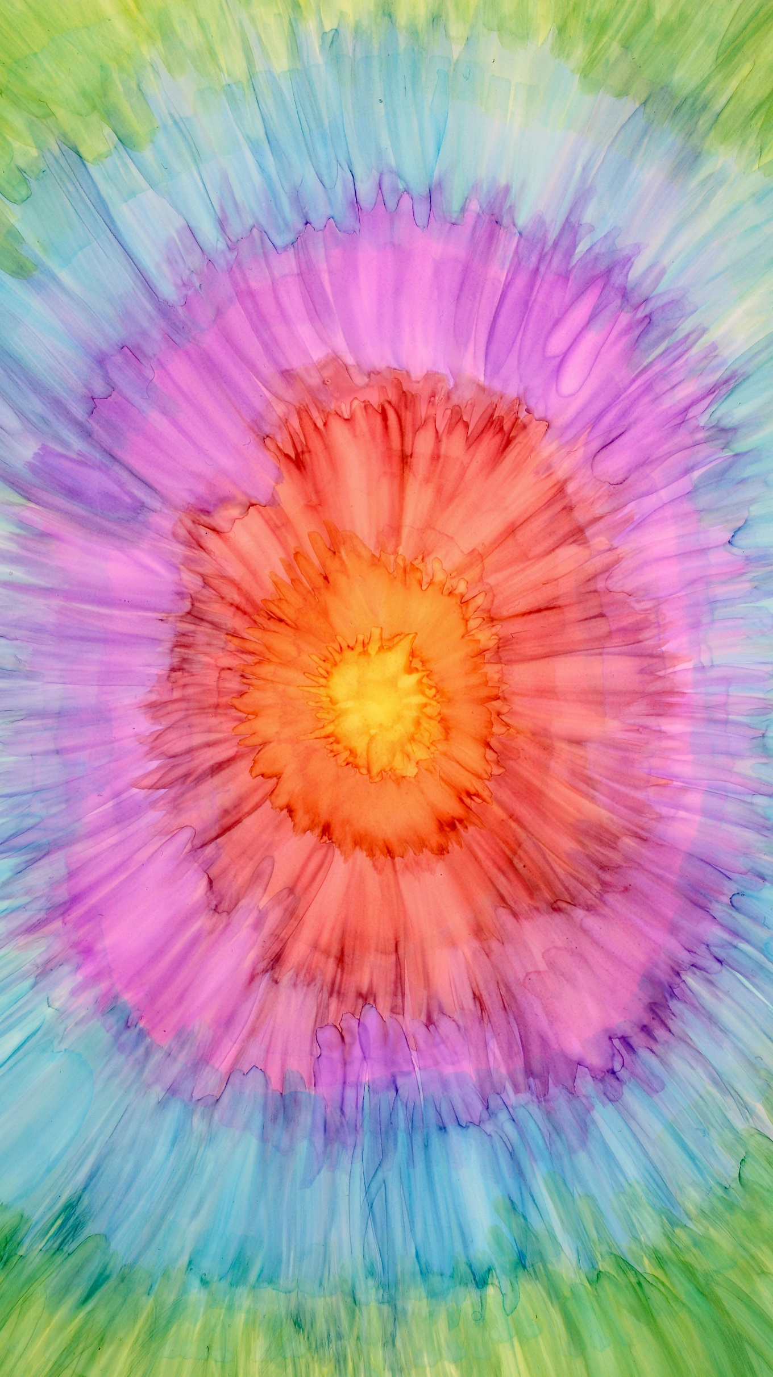
Τεχνικές και Παραλλαγές:
Οι Μέθοδοι Βαφής Tie-Dye και Εμβύθισης μπορούν να χρησιμοποιήσουν βαφή με χαμηλή περιεκτικότητα σε νερό ελέγχοντας τη χρήση νερού και βαφής.
Οι τεχνικές Βαφής σε Παρτίδες, όπως η χρήση μεγάλων σακουλών με φερμουάρ ή κάδων, όπου το μείγμα υφάσματος και βαφής αναδεύεται με ελάχιστο νερό, είναι εξίσου δημοφιλείς στην παραγωγή μικρής κλίμακας.
Οι Μέθοδοι Θερμικής Σταθεροποίησης συνδυάζονται μερικές φορές με βαφές χαμηλής περιεκτικότητας σε νερό, καθώς τα υφάσματα βάφονται με ελάχιστο νερό και στη συνέχεια «σταθεροποιούνται» με θερμότητα ή ατμό εξασφαλίζοντας χρωματική σταθερότητα χωρίς εκτεταμένο ξέπλυμα.
Φωτογραφία από Susan Wilkinson στο Unsplash

Slide 17
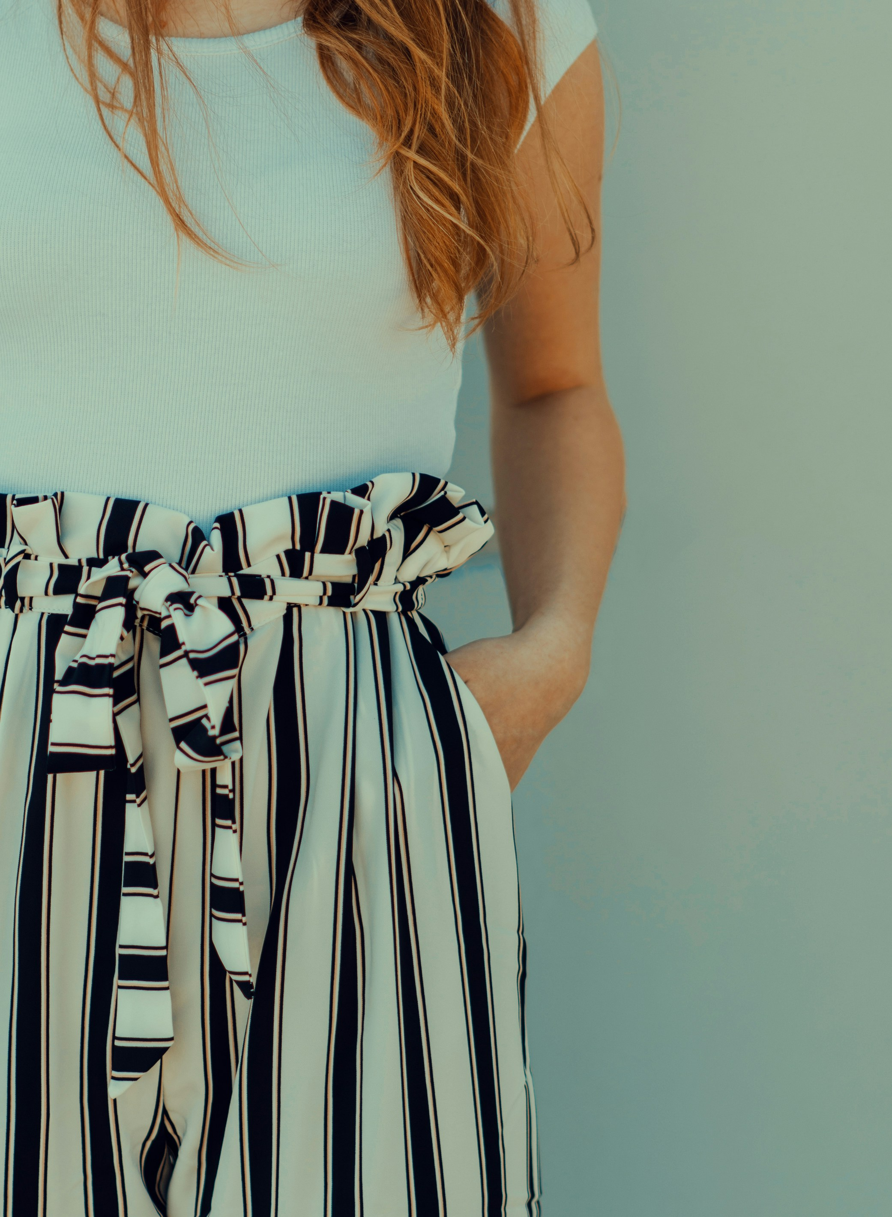
Ψηφιακή Εκτύπωση
Η ψηφιακή εκτύπωση χρησιμοποιεί εκτοξευτήρες μελάνης για να προωθήσει μικροσκοπικές σταγόνες βαφής ή χρωστικής ουσίας στο ύφασμα. Με τον τρόπο αυτό μειώνεται η υπερβολική χρήση μελανιού και η διαρροή.
Στην ψηφιακή εκτύπωση, χρησιμοποιείται λιγότερο νερό, καθώς δεν απαιτείται για τη βαφή ή το πλύσιμο.
Η ψηφιακή εκτύπωση παράγει ζωντανά σχέδια υψηλής ανάλυσης με ακρίβεια, με αποτέλεσμα να είναι δημοφιλής επιλογή για σχεδιαστές/-στριες όπως η Patagonia και η Stella McCartney.
Αυτή η μέθοδος μεταμορφώνει τη μόδα επιτρέποντας στους/στις σχεδιαστές/-στριες μεγαλύτερη δημιουργική ελευθερία, ταχύτερη παραγωγή και πιο φιλικές προς το περιβάλλον πρακτικές.
Φωτογραφία από Nagy Arnold στο Unsplash

Slide 18
Τεχνικές Ψηφιακής Εκτύπωσης στη Μόδα
Η Εκτύπωση Απευθείας στο Ένδυμα περιλαμβάνει την εκτύπωση σε ένα τελικό ένδυμα με ειδικούς εκτυπωτές inkjet. Χρησιμοποιείται συχνά για την εκτύπωση γραφικών ή λογότυπων σε ρούχα.
Στην Εκτύπωση από Ρολό σε Ρολό, ένα συνεχές ρολό υφάσματος εκτυπώνεται ψηφιακά προτού κοπεί και ραφτεί σε ενδύματα. Η εκτύπωση από ρολό σε ρολό είναι ιδανική για την παραγωγή υφασμάτων μεγάλης κλίμακας, ειδικά για τις μάρκες μόδας που παράγουν μοτίβα σε μεγάλες ποσότητες.
Η Εκτύπωση Εξάχνωσης χρησιμοποιείται για πολυεστερικά υφάσματα. Περιλαμβάνει τη μεταφορά χρωστικών ουσιών από χαρτί σε ύφασμα χρησιμοποιώντας θερμότητα και πίεση. Αυτή η μέθοδος παράγει ζωντανές, μακράς διάρκειας εκτυπώσεις με ελάχιστο ξεθώριασμα ή ράγισμα.

Slide 19
3D Εκτύπωση & Έξυπνα Κλωστοϋφαντουργικά Προϊόντα
3D Εκτύπωση
Η Τρισδιάστατη (3D) Εκτύπωση αποτελεί δημοφιλή επιλογή για τους/τις σχεδιαστές/-στριες μόδας, καθώς τους επιτρέπει να δημιουργούν περίπλοκα και πιο προσαρμοσμένα σχέδια με ελάχιστα απόβλητα. Αυτή η μέθοδος εκτύπωσης χρησιμοποιεί ανακυκλωμένο πλαστικό και βιοδιασπώμενα πολυμερή ελαχιστοποιώντας την εξάρτησή μας από τα παραδοσιακά υφάσματα, με αποτέλεσμα να μειώνει τα απόβλητα.
Η Adidas και η Iris Van Herpen είναι σχεδιαστές/-στριες που χρησιμοποιούν τη 3D εκτύπωση στις συλλογές τους.
Ανατρέξτε στη Μελέτη Περίπτωσης : How Adidas is leveraging 3D Printing in the Footwear Industry

Slide 20
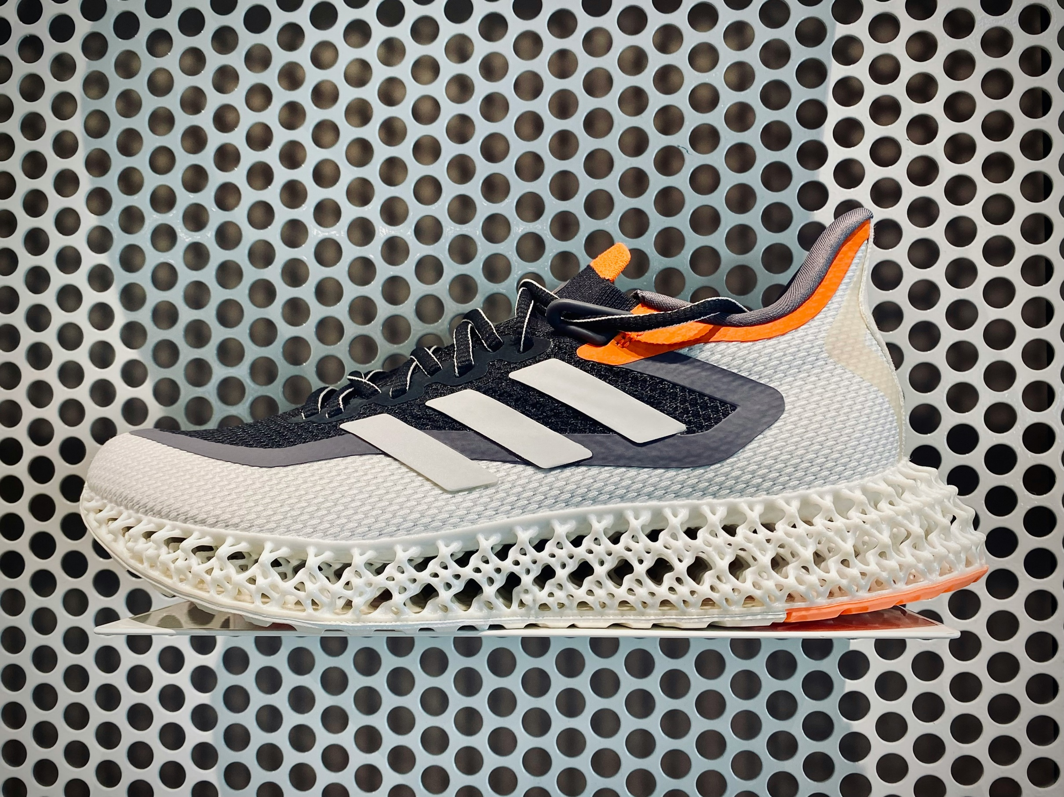
4D FWD 2M, ένα αθλητικό παπούτσι, μέρος του οποίου είναι τρισδιάστατα εκτυπωμένο.
Φωτογραφία από Arno Senoner στο Unsplash

Slide 21
Έξυπνα Κλωστοϋφαντουργικά Προϊόντα
Τα έξυπνα κλωστοϋφαντουργικά προϊόντα είναι υφάσματα στα οποία ενσωματώνονται αισθητήρες και ηλεκτρονικά εξαρτήματα. Σκοπός τους είναι να ρυθμίζουν τη θερμοκρασία του σώματος, να παρακολουθούν μετρήσεις υγείας και ακόμη και να αλλάζουν χρώμα.
Το σκεπτικό πίσω από τα έξυπνα κλωστοϋφαντουργικά προϊόντα είναι να μειωθεί η ανάγκη για περισσότερα είδη ένδυσης προωθώντας έτσι μια πιο βιώσιμη γκαρνταρόμπα.
Ανατρέξτε στο ακόλουθο υλικό ανάγνωσης:
Smart Textiles: The Next Frontier in Fashion Design
Eco-Friendly Fashion: How Sustainable Clothing Printing is Changing the Industry

Slide 22
Αναφορές
Bella + Canvas (2019) How Fabric is Dyed in a Massive and Eco-Friendly Way. Διαθέσιμο στο: www.youtube.com/watch?v=e06-glNxOTE
Blum, P. (2021) Circular Fashion: Making the Fashion Industry Sustainable. UK: Laurence King Publishing
Dann, TA (2021) How to make eco print on fabric | Tutorial. Διαθέσιμο στο: www.youtube.com/watch?v=oW618--w918&t=4s
Euronews Next (2017) Dyed without waste - developing a process to save water in the textile industry. Διαθέσιμο στο: www.youtube.com/watch?v=BHiSlnq9Kaw
Fisher, E. (2024) Eileen Fisher. Διαθέσιμο στο: www.eileenfisher.com/a-sustainable-life/first-life.html
Fletcher, K. (2014) Sustainable Fashion and Textiles: Design Journeys. 2nd edition. NY: Routledge

Slide 23
Manufacture3D (2024) How Adidas is leveraging 3D Printing in the Footwear Industry. Διαθέσιμο στο: www.manufactur3dmag.com/how-adidas-is-leveraging-3d-printing-in-the-footwear-industry/
Medium (2023) Smart Textiles: The Next Frontier in Fashion Design. Διαθέσιμο στο:
www.medium.com/@Geniemode/smart-textiles-the-next-frontier-in-fashion-design-e85e0afdf483
Rethinking the Future. (2022) Eco-Friendly Fashion: How Sustainable Clothing Printing is Changing the Industry. Διαθέσιμο στο: www.re-thinkingthefuture.com/technologies/gp1957-eco-friendly-fashion-how-sustainable-clothing-printing-is-changing-the-industry/
Sayol, I. (2015) Smart Fabrics, a technology that revolutionizes experiences. Διαθέσιμο στο:
www.ignasisayol.com/en/smart-textiles-can-be-programmed-to-monitor-things-like-biometrics-measurements-of-physical-attributes-or-behaviours-like-heart-rate-which-could-help-athletes-dieters-and-physicians-observing-pat/
Victoria & Albert Museum (2015) How Was it Made? Indigo Dyeing. Διαθέσιμο στο: www.youtube.com/watch?v=hes05oYzd6c

